Slide 1
Il Postimpressionismo
e
Paul Cézanne

Slide 2
Tutto incomincia nel 1886 quando viene allestita l’ultima mostra Impessionista: il gruppo si era sciolto e gli artisti avevano intrapreso strade personali. In molti casi gli artisti scelsero di non confrontarsi con la realtà,rimanendo così nei propri laboratori ma esasperando la ricerca,talvolta fuggendo dal proprio paese verso luoghi lontani.

Slide 3
Tra gli artisti ricordiamo:
Vincent Van Gog
Paul Gauguin
Paul Cézanne

Slide 4
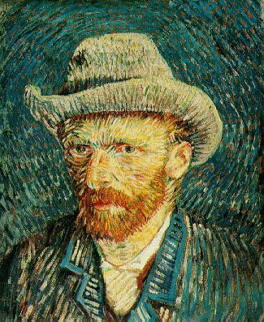
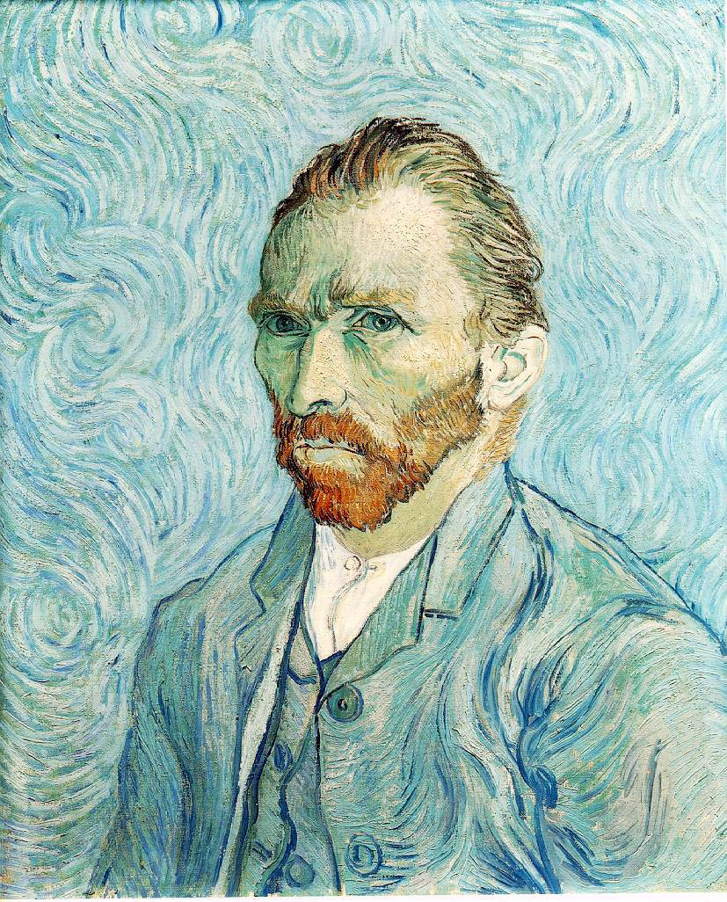
Vincent Van Gog

Slide 5
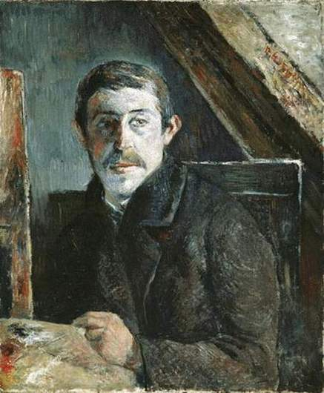
Paul Gauguin

Slide 6
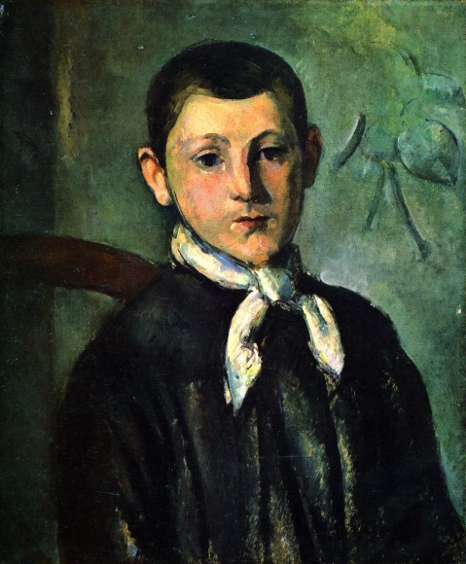
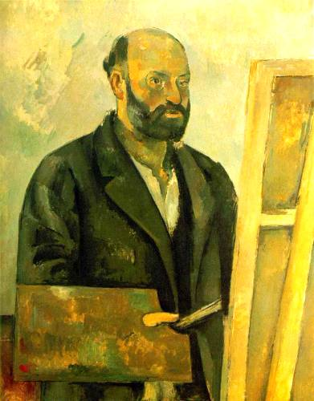
Paul Cézanne

Slide 7
Il Post-Impressionismo è una tendenza artistica che supera i concetti dell’impressionismo conservando solo alcune caratteristiche. Questa corrente artistica cerca di recuperare le forme e i volumi e di esportarli in un progetto di ricerca. Il fenomeno ha portato una grande novità in campo pittorico. I pittori Post-Impressionisti non sentono più il bisogno di riflettere la reale consistenza della natura attraverso effetti luminosi del colore ma cercano di rappresentarli in modo più soggettivo.

Slide 8
Occorre ricordare che la nascita della fotografia mette a disposizione un mezzo che riproduce la realtà in tutti i suoi particolari in modo veloce che nessun artista potrà mai raggiungere. Pertanto questa tecnica si insinua prepotentemente nel mondo dell’arte, nel campo della pittura che prova ad avvicinarsi alle valenze dell’Impressionismo. Risulta evidente che nel raggiungere la realtà la pittura non può competere con la fotografia,quindi si trova a svolgere un ruolo diverso nell’arte.

Slide 9
Cos’è la fotografia?
La Fotografia è un’immagine di un oggetto mediante una proiezione ottica. La parola Fotografia deriva da due parole:Foto (Phos) e Grafia (Graphis). La fotografia nasce agli inizi del 1800 con l’influenza artistica e l’innovazione tecnologica. Questa avanguardia portò disagio sugli artisti dell’epoca i quali dovevano cercare un nuovo metodo di rappresentazione. In opposizione ai concetti della foto d’arte influenzò il Cubismo nell’osservazione e nella riproduzione della natura.

Slide 10
Vita DI PAUL CéZANNE
Paul Cézanne nasce il 19 gennaio 1839 e muore il 22 ottobre 1906. Il suo percorso artistico si intreccia con gli Impressionisti; infatti con loro partecipa alle prime mostre Parigine e apprende i trucchi della pittura “en plain air” all’aria aperta. Dopo il 1887,Paul si allontana dal gruppo per lavorare in modo autonomo nella sua terra nativa:la Provenza dove produce una lunga serie di dipinti che lo porta a esiti opposti a quelli dell’impressionismo infatti il suo obbiettivo era quello di superare l’aspetto delle cose.

Slide 11
Cézanne diceva che nella pittura ci sono due cose:l’occhio e il cervello e entrambi devono aiutarsi tra loro.
Nel 1860 fu esonerato dal servizio militare e abbandonò l’università.
Nel 1874 si trasferisce a Parigi per poter partecipare alla mostra impressionista dove presentò l’opera “La casa dell’impiccato” e “moderna olympia” senza ottenere come gli altri espositori alcun successo.

Slide 12
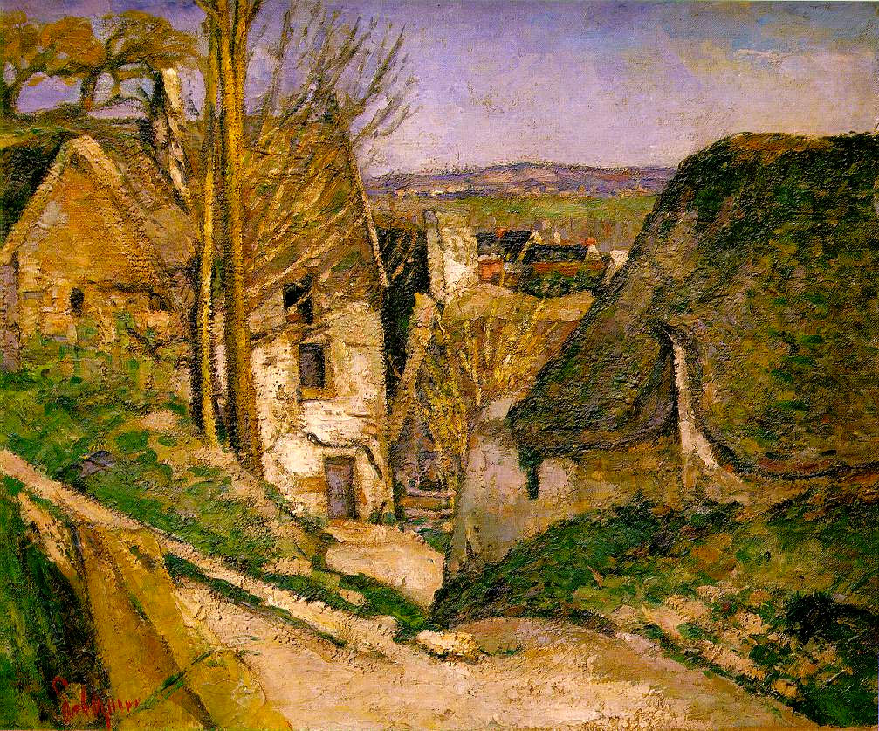
La casa dell’impiccato

Slide 13
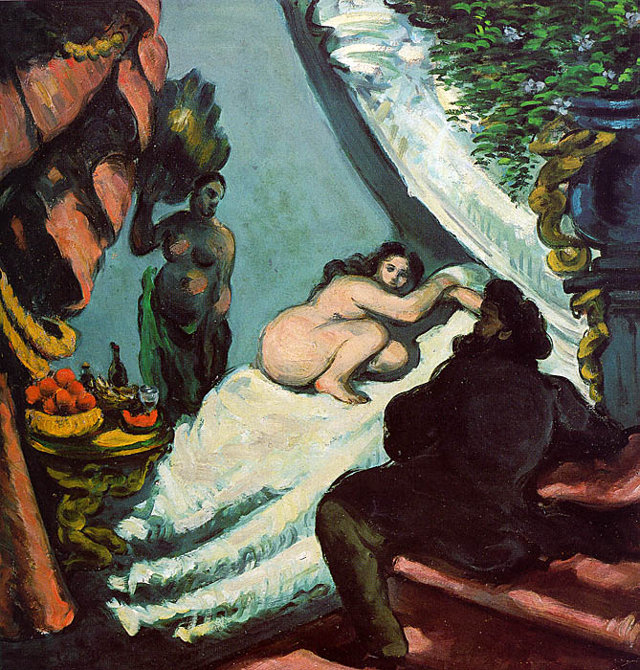
Moderna Olypia

Slide 14
Paul Cézanne non partecipò alla secoda mostra Impressionista tenuta nel 1876.
Nel 1877 vengono esposti al giudizio dei critici 16 dipinti e osservati con attenzione dai cittadini per favoreggiare il movimento Impressionista.
Nel 1858 si iscrive a Giurisprudenza,ma si accorge di non avere attitudine per il diritto e di essere interessato all’arte.
Nel 1861 si trasferisce a Parigi dove frequenta l’Académie Suisse,inoltre cerca di iscriversi senza successo all’école des Beaux-art.

Slide 15
Con molte incertezze sul futuro Paul Cézanne alterna il suo tempo con numerosi artisti tra cui:
Picasso
Renoir
Monet
Sisley
Bazille

Slide 16
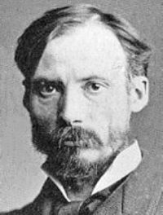
Picasso

Slide 17
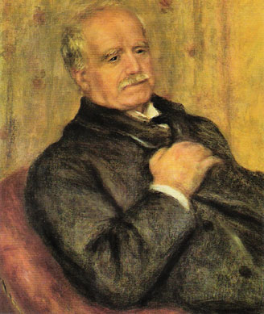
renoir

Slide 18
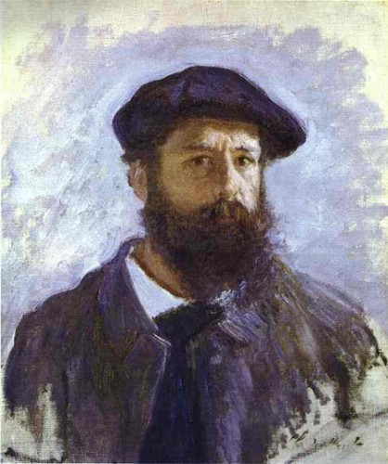
Monet

Slide 19
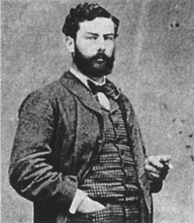
Sisley

Slide 20
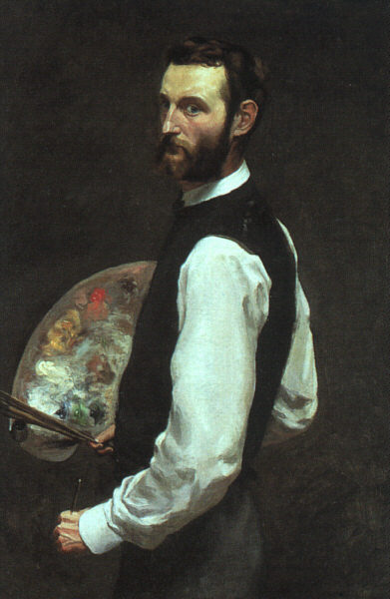
Bazille

Slide 21
Pur non entrando a fare parte del gruppo espone ad alcune mostre degli Impressionisti, tra cui la prima del 1874 nello studio fotografico del fotografo Nadar.
Nel 1878 si ritira per dipingere in Provenza.
I rari contatti con l’ambiente Parigino si riducono all’invio delle sue opere al salon,un’operazione inutile perché vengono sistematicamente respinte. Sul finire degli anni ’70 Cézanne appare sempre meno legato a Monet e agli Impressionisti. Negli anni ‘80 dipinge le prime opere della serie dedicata all’estaque,alla montagne Sainte-Victoire e ai bagnanti. Sul finire del secolo Cézanne si può considerare ormai famoso ed espone in Italia e all’Estero.

Slide 22
Gli ultimi anni
Cezanne passò gli ultimi anni in un quasi totale isolamento. Dopo aver partecipato alla terza mostra Impressionista,l’artista cominciò a rinchiudersi in se stesso alla ricerca di nuove sperimentazioni formali. Cézanne visse quindi solitario in Provenza.
Nell’ottobre 1906,mentre dipingeva “en plain air”,Cézanne venne sorpreso da un temporale e riportato a casa da un contadino morì pochi giorni dopo causa una violenta polmonite.

Slide 23
Nel febbraio 1907,al Salon d’Automne,gli fu dedicata una imponente retrospettiva commemorativa,che sconvolse molti artisti come Picasso e Modigliani.
Cézanne pose le basi del Cubismo e aprì le strade delle avanguardie del ‘900.

